Slide 1
LC. 23 Diagrammes potentiel-pH
María Ubero González

Slide 2
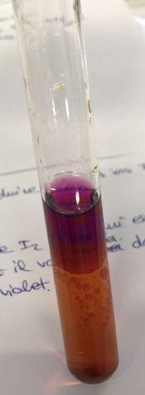
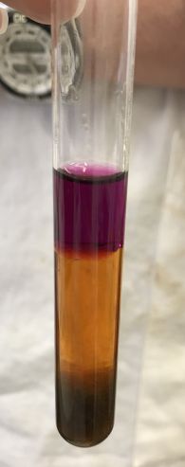
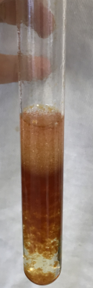
Expérience introductive

Slide 3
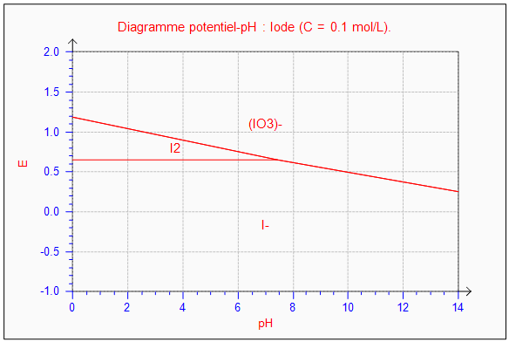
I.1 Diagramme de l’iode

Slide 4
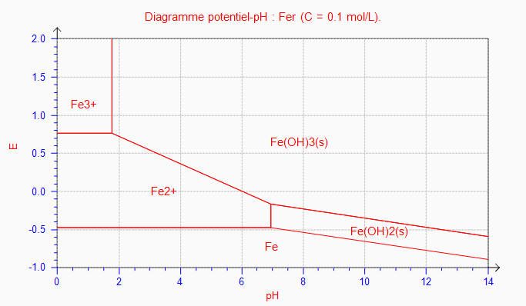
I.2 Diagramme E-pH du fer

Slide 5
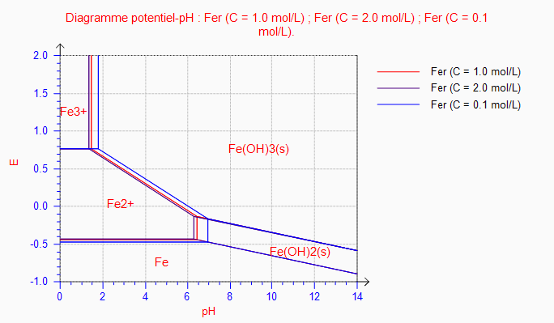

Slide 6
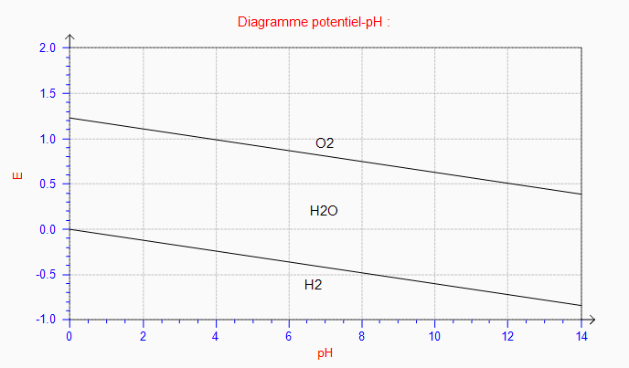
I.3 Diagramme E-pH de l’eau

Slide 8
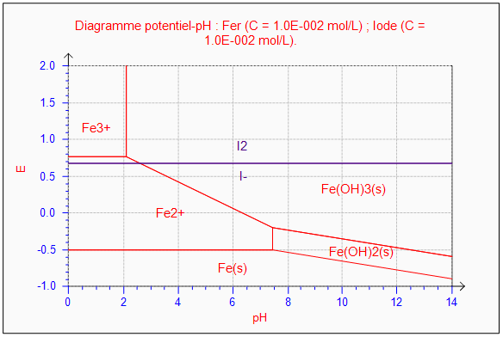
II.2 Explication de l’expérience introductive

Slide 9
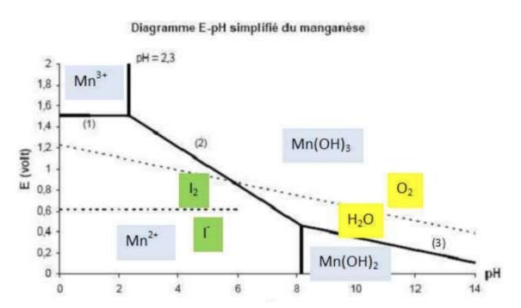
III Méthode de Winckler

Slide 10
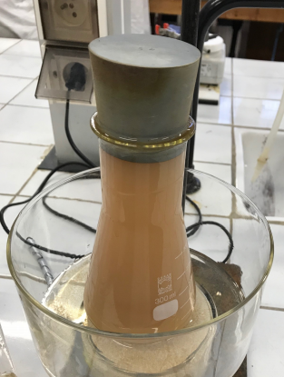
III.2 Oxydation du manganèse par le dioxygène dissout

Slide 11
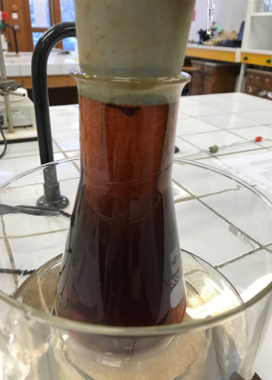
III.2 Passage en milieu acide

Slide 12
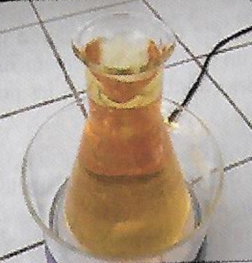
III.3 réaction entre Mn2+ et I-

Slide 13
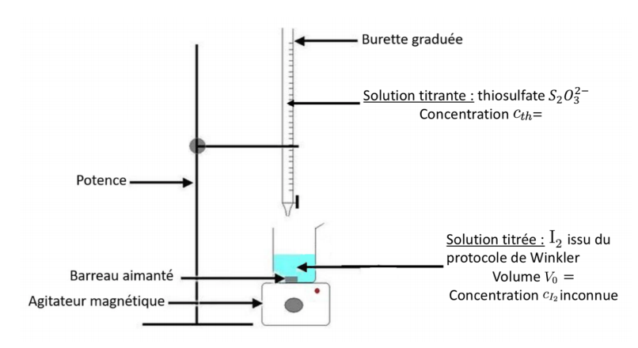

III.3 Dosage du diiode
Réaction de dosage :

